Slide 1


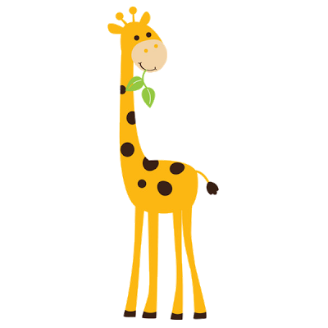
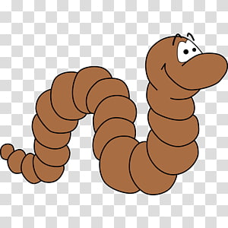
المادة : العلوم
الصف : السابع
الوحدة الثالثة : تصنيف الكائنات الحية
الدرس الثاني : مملكة الحيوانات 1
من صفحة 62 الى صفحة 66
معلمة المادة : هبة سوداح

Slide 2
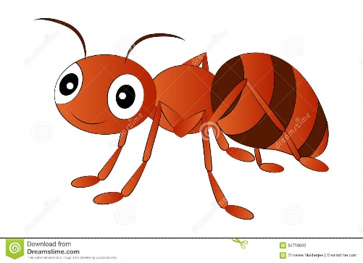
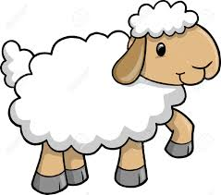
خصائص الحيوانات
الحركة
غير ذاتية التغذية
عديدة الخلايا
كائنات حية حقيقة النواة
تختلف
الحجم
الشكل
اللون
مكان المعيشة
تنمو
تتغذى
تتنفس
تتكاثر

Slide 3

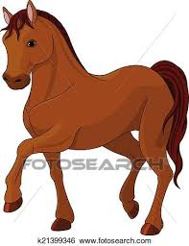
تصنف الحيوانات
اللافقاريات
97 %
الفقاريات
لا
تمتلك عمود فقري
تمتلك عمود فقري

Slide 4
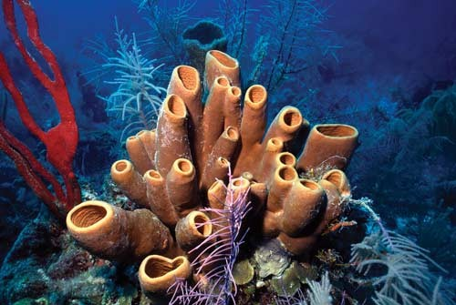
اللافقاريات ( الاسفنجيات)
تعيش في الماء
مثبتة على الصخور
أبسط اللافقاريات
لها فتحة علوية
( لتخلص من الفضلات )
يتكون جسمها من تجويف تملؤه الثقوب الجانبية
( لدخول الغذاء )
مثل
الاسفنج

Slide 5
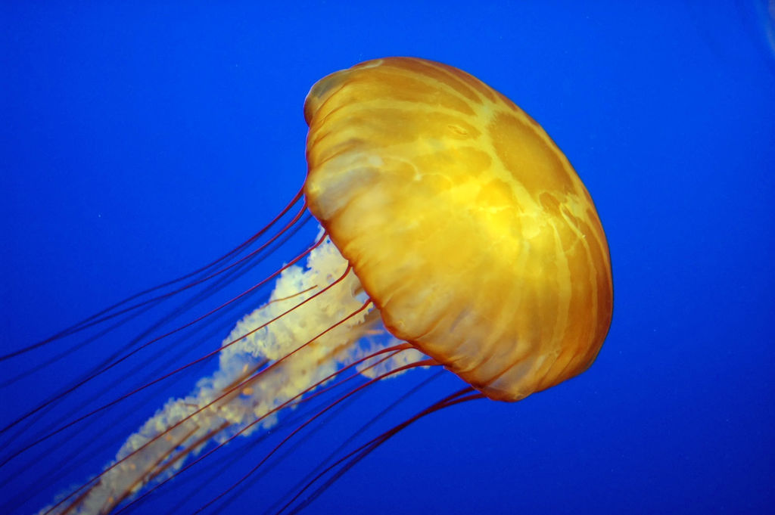
اللافقاريات ( اللاسعات)
مثل
قنديل البحر
يتكون جسمها من تجويف له فم محاط باذرع ( لوامس ) تحتوي على خلايا لاسعة
تعيش في الماء
تستخدم الخلايا اللاسعة للقضاء على الفريسة
تستخدم اللوامس لادخال الغذاء الى الفم

Slide 6
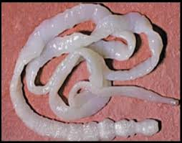
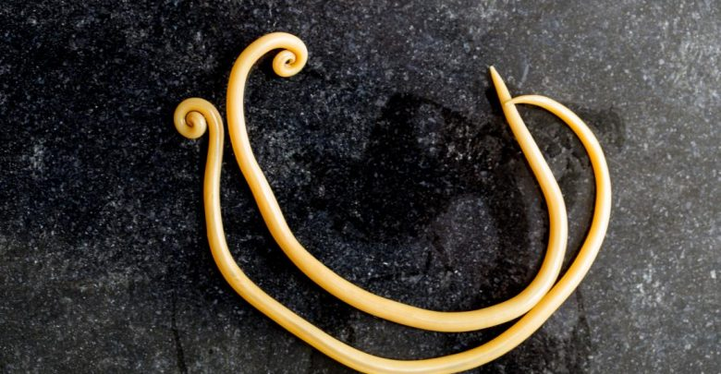
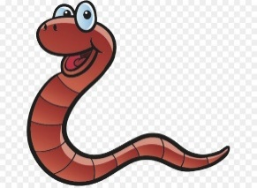
اللافقاريات ( الديدان )
الدودة الشريطية
تسبب المرض للانسان
دودة الاسكارس
تسبب المرض للانسان
دودة الارض التي تعمل على تهوية التربة وزيادة خصوبتها
( مفيدة للبيئة )

Slide 7
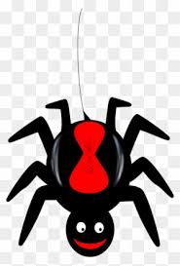

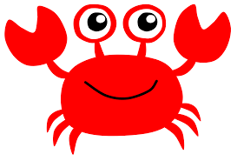
اللافقاريات ( المفصليات )
اجسمها يتكون من عدة قطع متصلة ببعضها ومغطاة هيكل خارجي صلب
( يعطي الشكل والدعامة )
لها زوائد مفصلية كالارجل وقرون استشعار

Slide 8

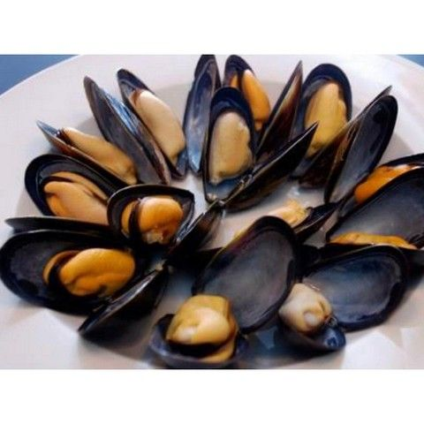
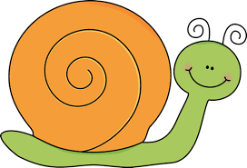
اللافقاريات ( الرخويات )
مثل
بلح البحر
اجسامها رخوة
, بعضها يمتلك أصداف

Slide 9
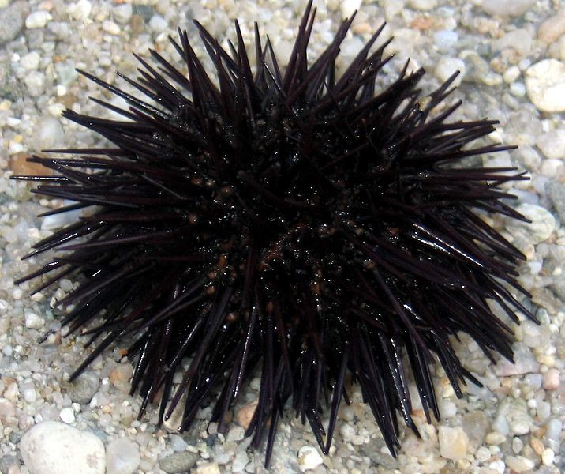
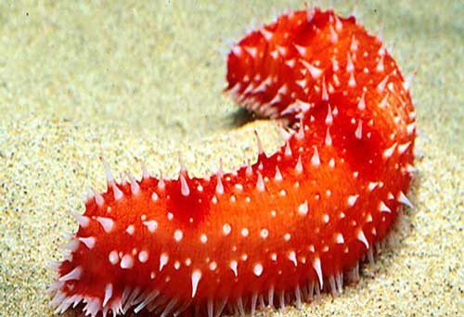
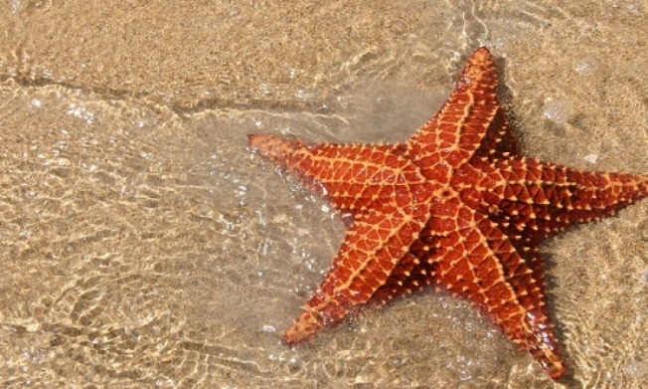
اللافقاريات ( شوكيات الجلد )
تمتاز اجسامها بوجود أشواك خارجية مختلفة الاطوال
لبعضها أذرع تساعدها على الالتصاق بالصخور
مثل قنفذ البحر
مثل خيار
البحر
مثل نجم البحر

